Slide 1
게임 프로그래밍-행맨
2015542001
소프트웨어학과
강동훈

Slide 2
목차
문제정의
처리할 순서와 처리할 내용
프로그램 작성과 완성
프로그램 실행

Slide 3
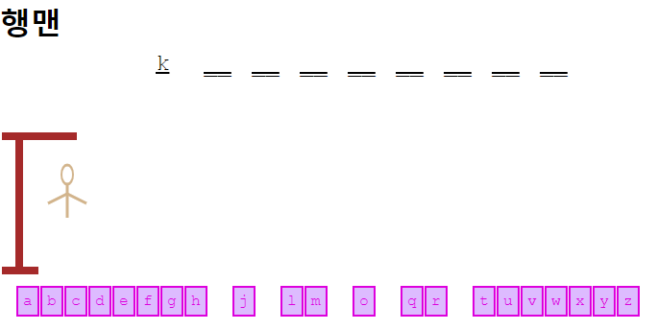
문제정의

Slide 4
문제정의-행맨
횟수
다시하기
F5사용해서만 다시 가능
몇 남았는지 모르겠다
난이도
대소문자
소문자로 되어있음
어렵다

Slide 5
처리할 순서와 처리할 내용
소문자를 대문자로 바꿔보기
문제 단어 늘리기
다시하기 버튼 만들기
남은 횟수 표기
난이도를 하향

Slide 6



프로그램 작성과 완성

Slide 7
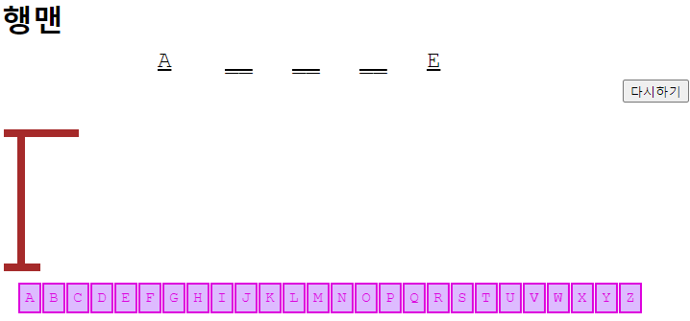
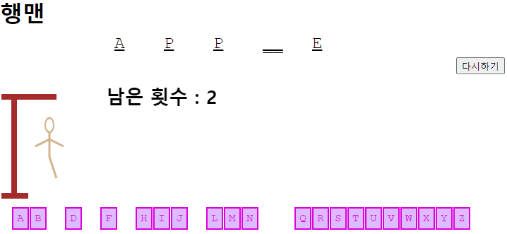
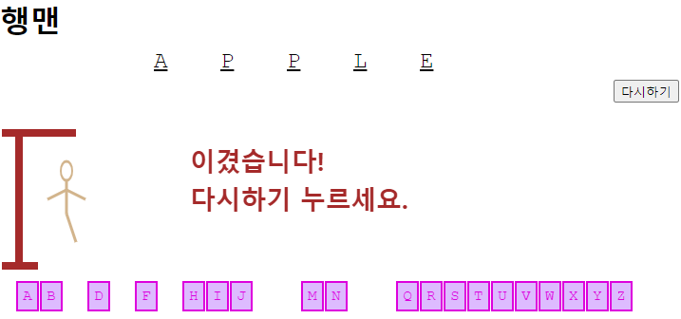
프로그램 실행

Slide 8
감사합니다

